Slide 1
10주차 과제 “학생별 성적처리” 과목: M프로그래밍언어활용(1) 코드:G531-1B0
욱타모바 아나스타샤, 2301322 B반

Slide 2
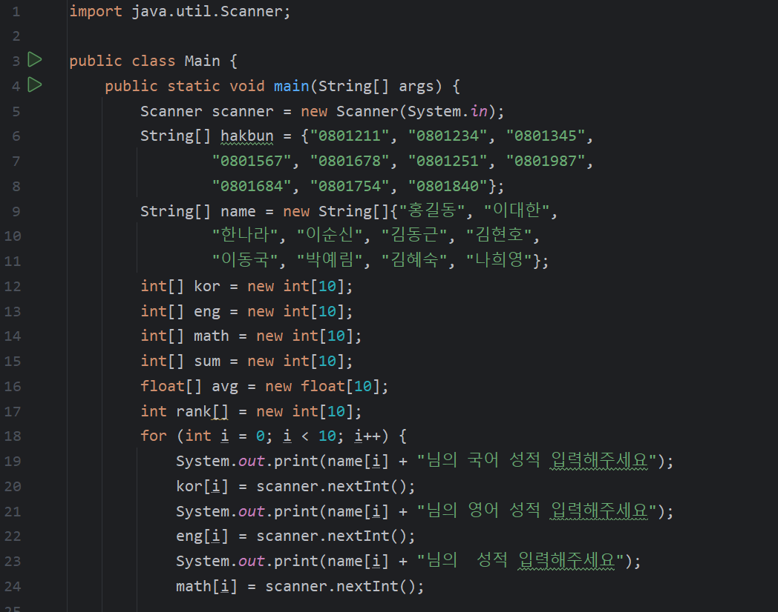
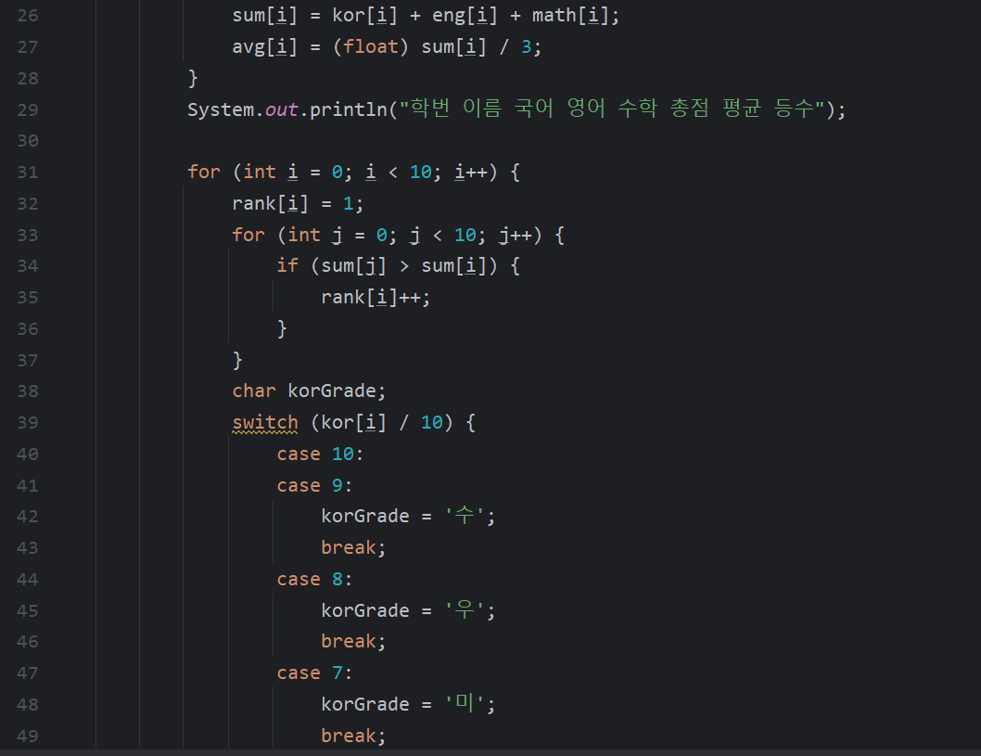
코드 화면1

Slide 3
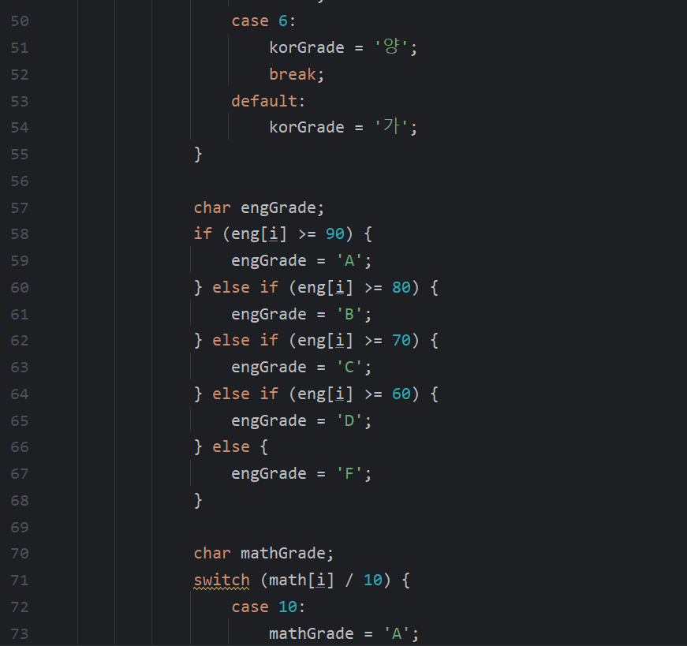
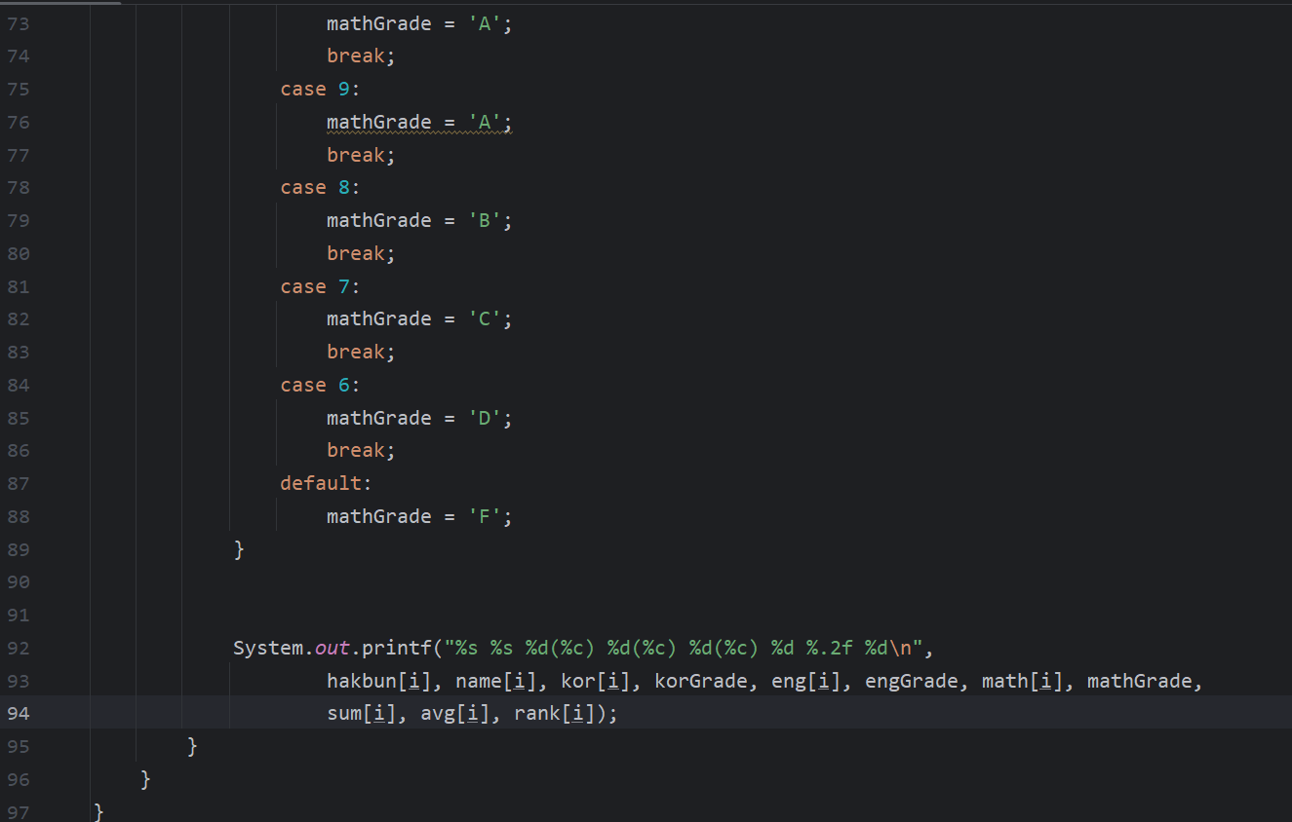
코드 화면2

Slide 4
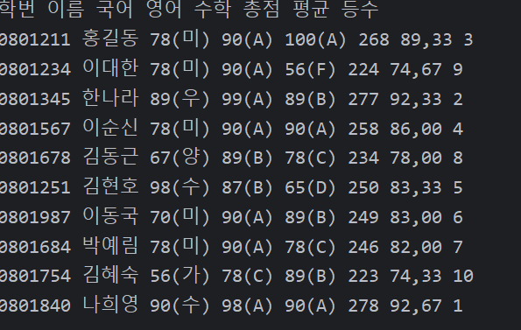
결과 화면

